Slide 1



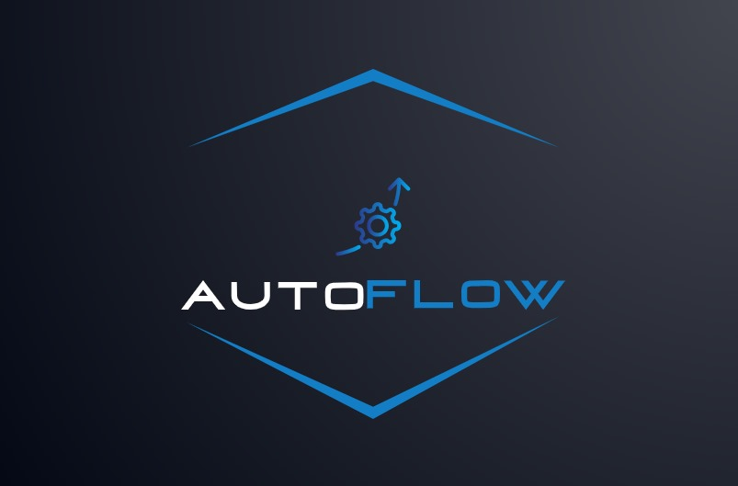
APLICAÇÕES PARA PROCESSOS DE NEGÓCIOS
LOCAÇÃO DE VEÍCULOS
Italo Fideles Vieira do Nascimento
Jully Anne Roman Palhano Dutra
Lucas de Souza Nassif Lemos
Mariana Silva de Mello Mattos
Vinícius Pereira Coelho
Orientadora
Prof.Juliana Amaral Baroni de Carvalho

Slide 2


Introdução
Desafios atuais nos processos de locação de veículos
Benefícios da automação na agilização dos processos de locação de veículos
Sumário
Desenvolvimento
Implementando automação na locação de veículos
Processos automatizados
Monitoramento e análise de dados para melhoria contínua de processos
Conclusão

Slide 3


Introdução
No mundo acelerado de hoje, a automatização dos processos de locação de veículos tornou-se crucial para as empresas que pretendem aumentar a eficiência e a satisfação do cliente(Move Ideias). Assim, as empresas podem minimizar erros manuais, reduzir a papelada e oferecer uma experiência perfeita aos clientes (Yank!). Esta integração de tecnologia não só economiza tempo, mas também melhora a eficiência operacional geral, resultando em níveis mais elevados de satisfação do cliente.

Slide 4
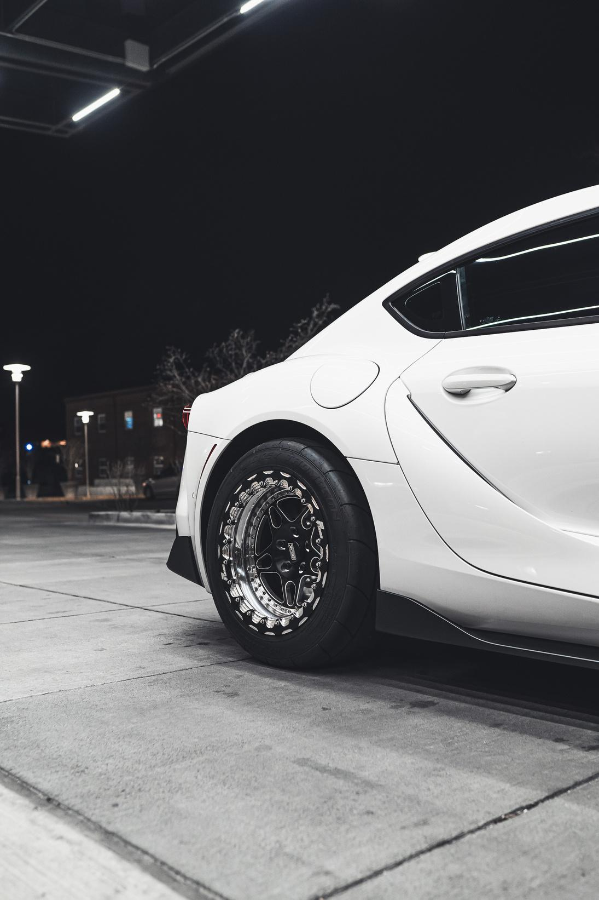

Desafios atuais nos processos de locação de veículos
Os desafios atuais nos processos de locação de veículos manuais incluem a morosidade, erros e falta de eficiência devido à dependência de documentos em papel e verificações manuais de motoristas e veículos. A automação e digitalização são soluções para melhorar essa situação.

Slide 5


Benefícios da automação na agilização dos processos de locação de veículos
A automação nos processos de locação de veículos oferece inúmeros benefícios, como aumento da eficiência, melhoria na satisfação do cliente e operações otimizadas, incluindo processos mais rápidos e eliminação de erros. Isso impulsiona o crescimento do negócio.

Slide 6


IMPLEMENTANDO AUTOMAÇÃO NA LOCAÇÃO DE VEÍCULOS

Slide 7
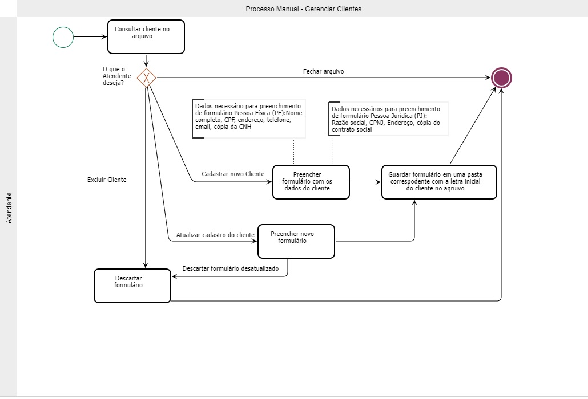
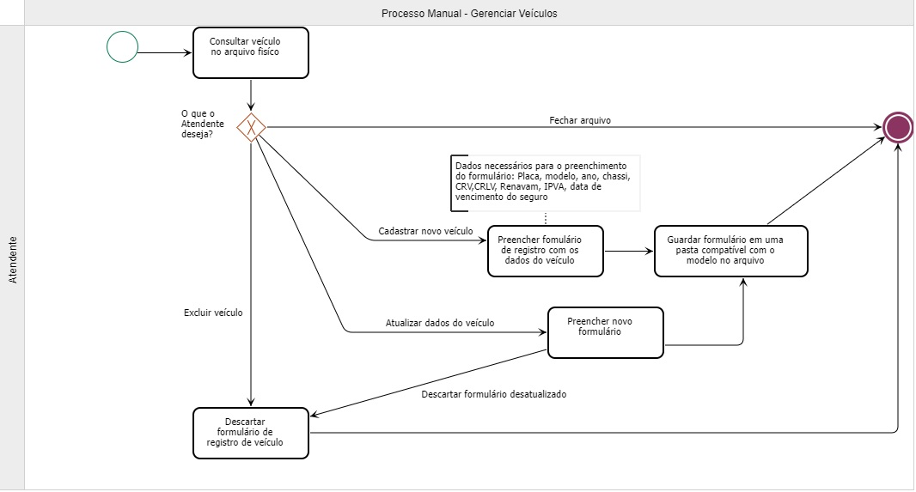
Modelagem de processos AS IS

Slide 8
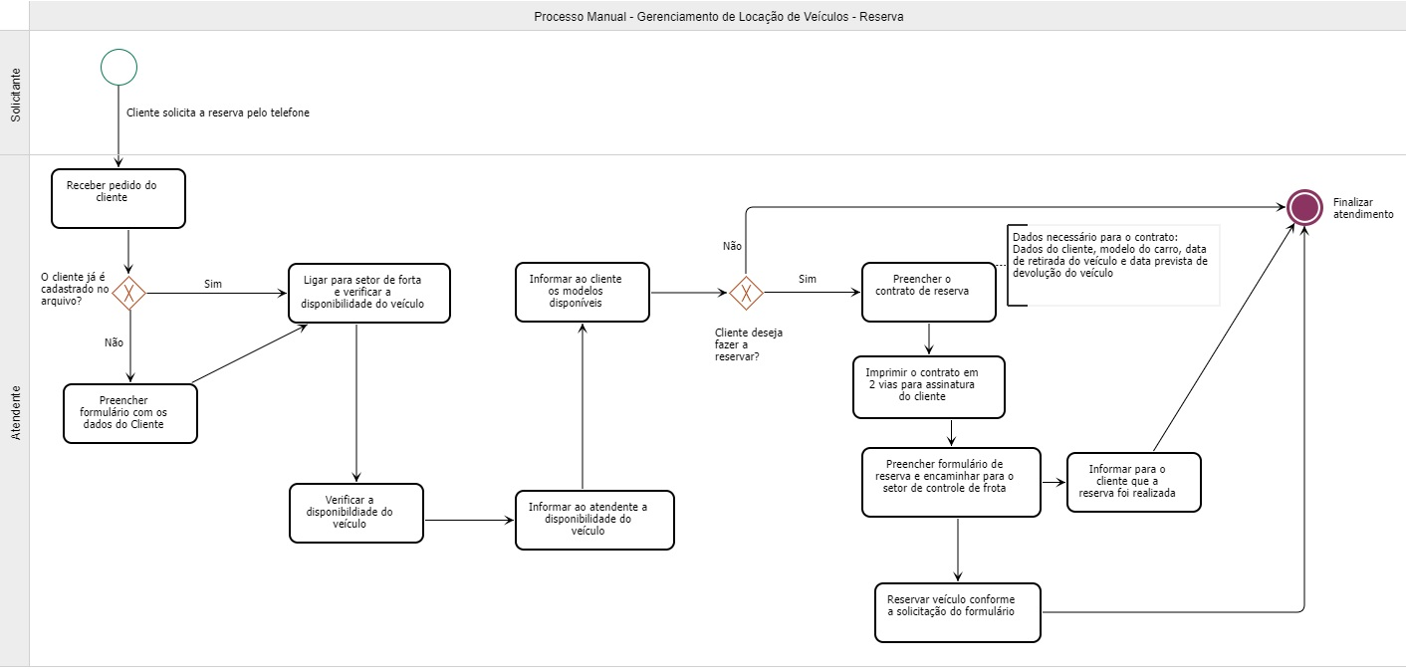
Modelagem de processos AS IS

Slide 9
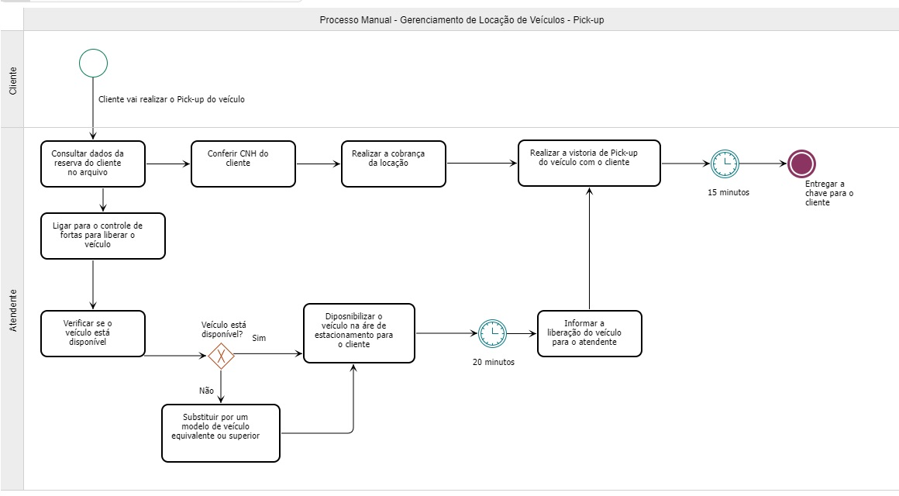
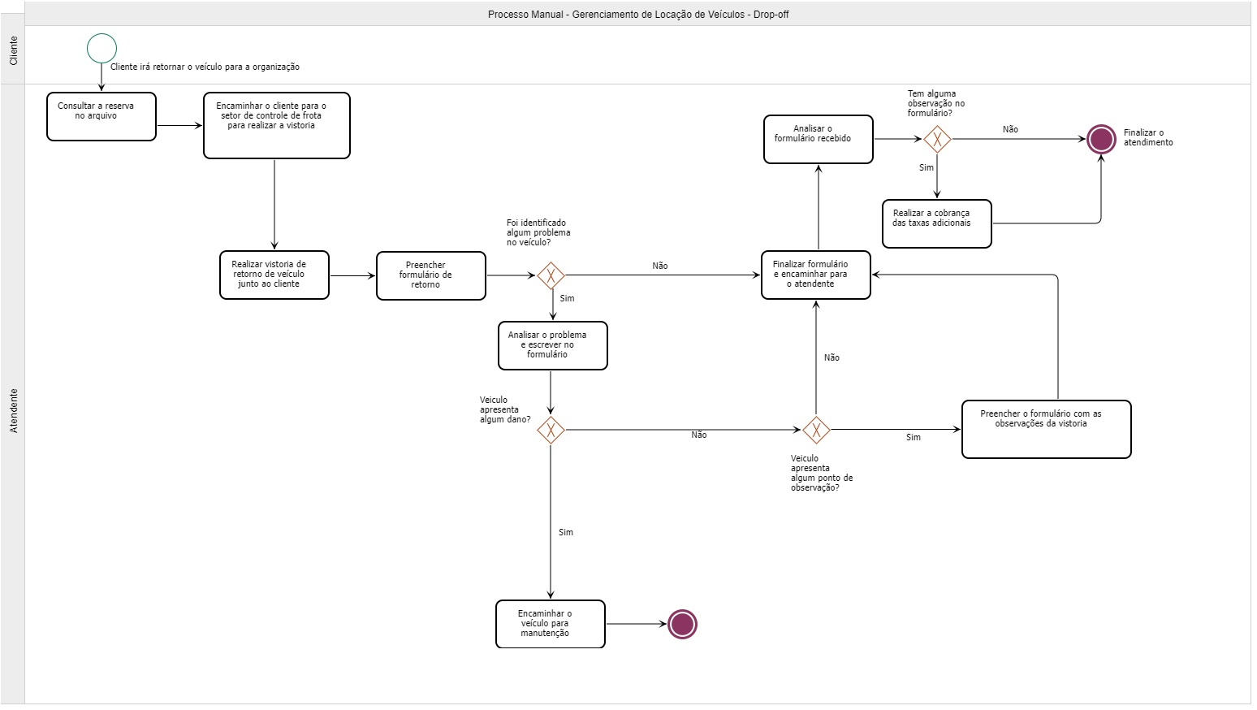
Modelagem de processos AS IS

Slide 10
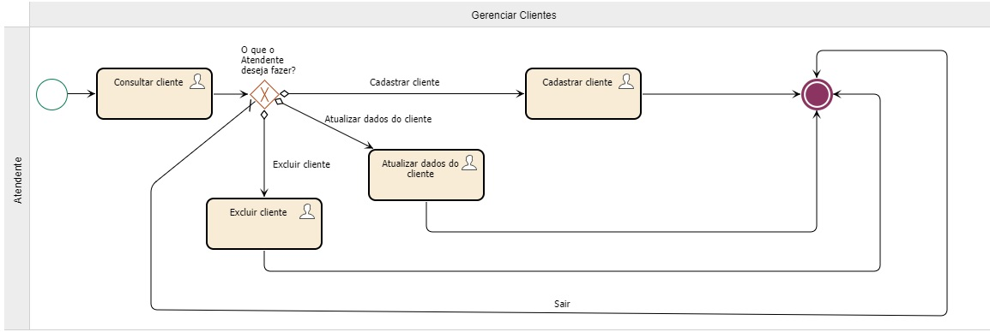
Modelagem de processos TO BE

Slide 11
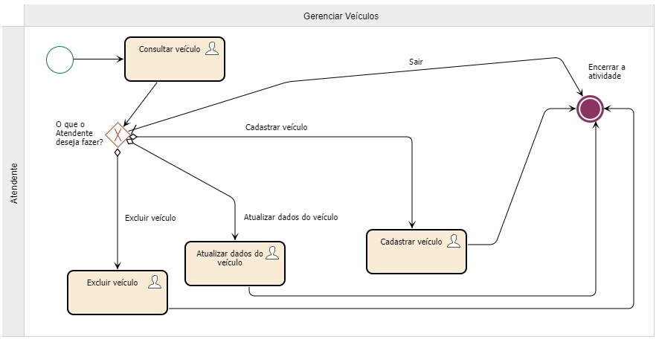
Modelagem de processos TO BE

Slide 12
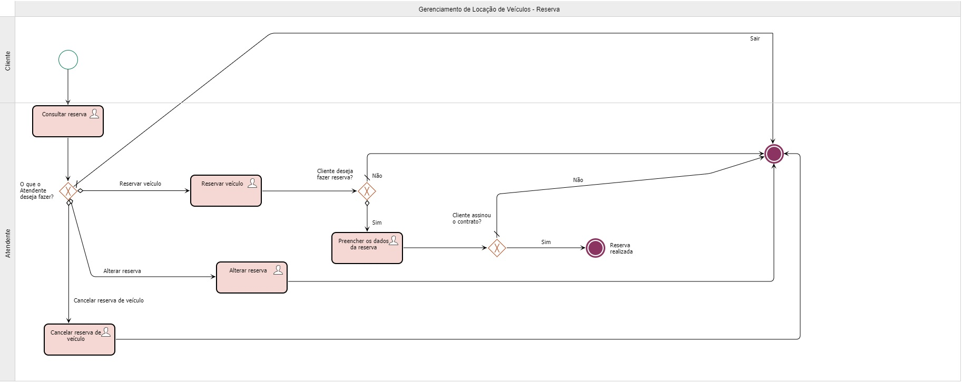
Modelagem de processos TO BE

Slide 13
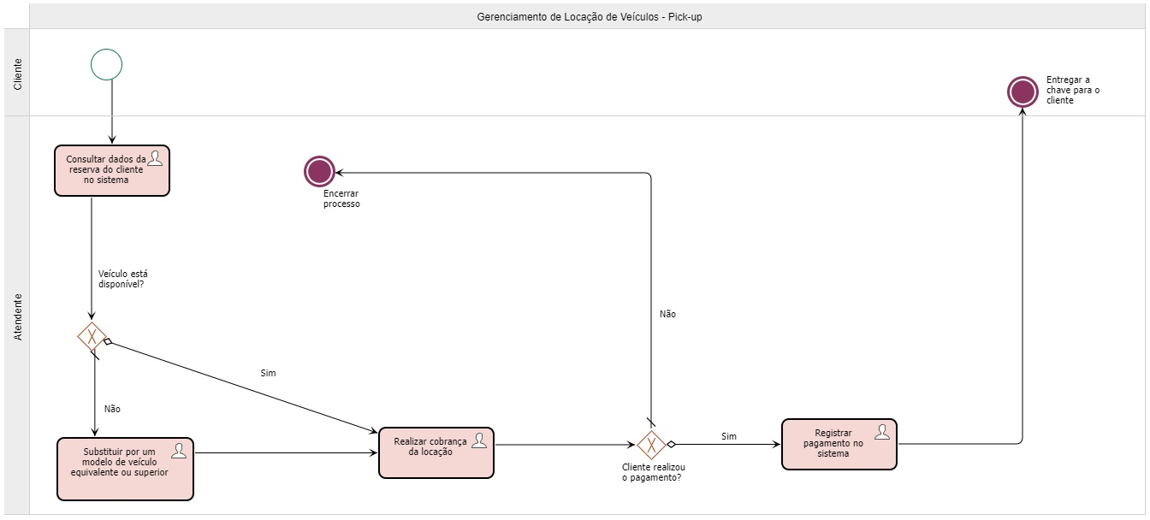
Modelagem de processos TO BE

Slide 14
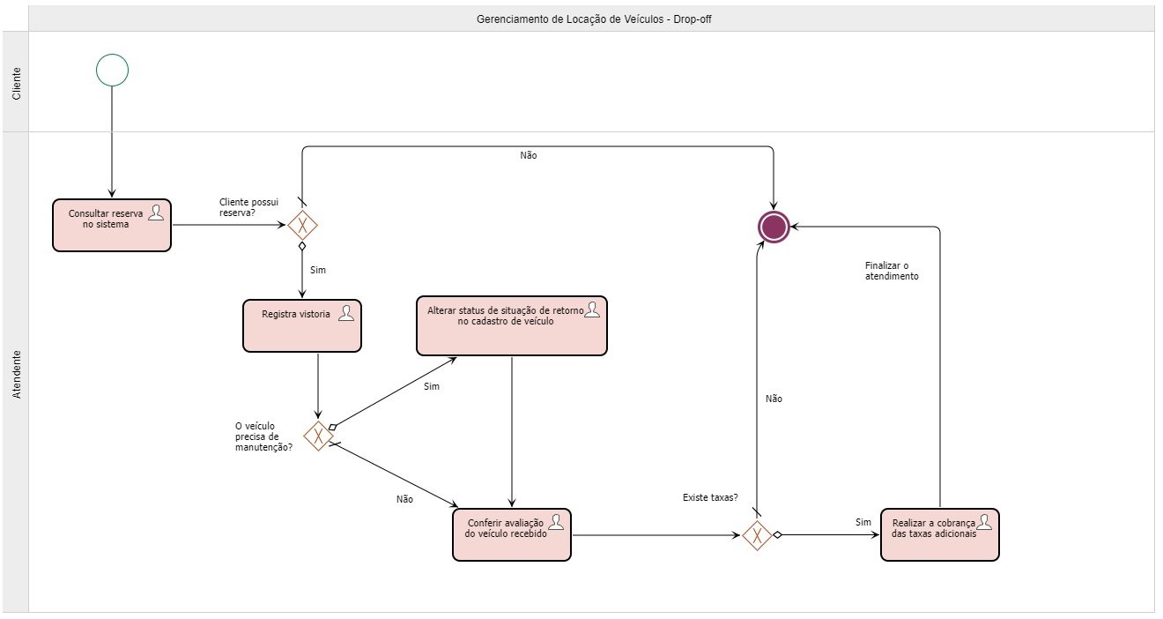
Modelagem de processos TO BE

Slide 15
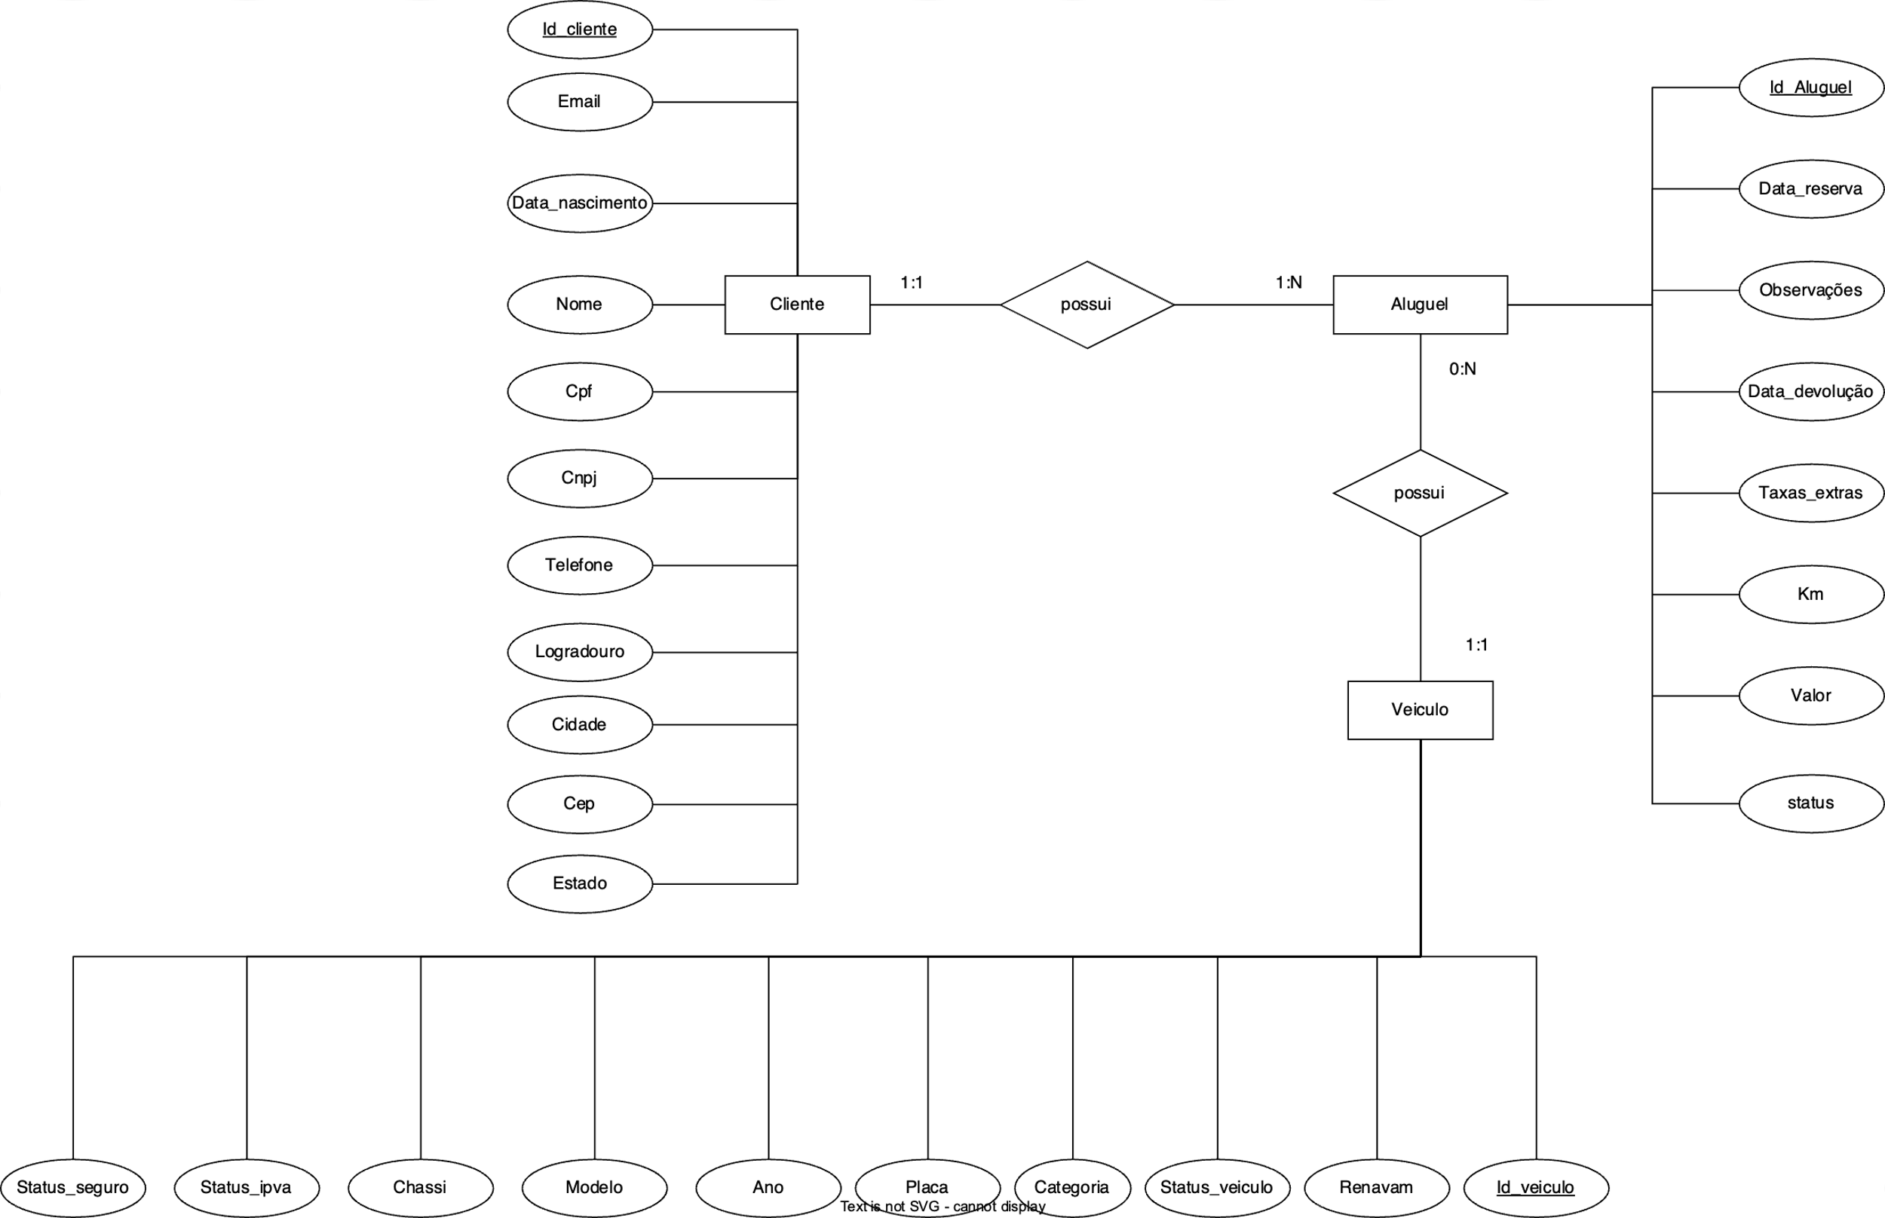
Diagrama Entidade Relacionamento DER

Slide 16
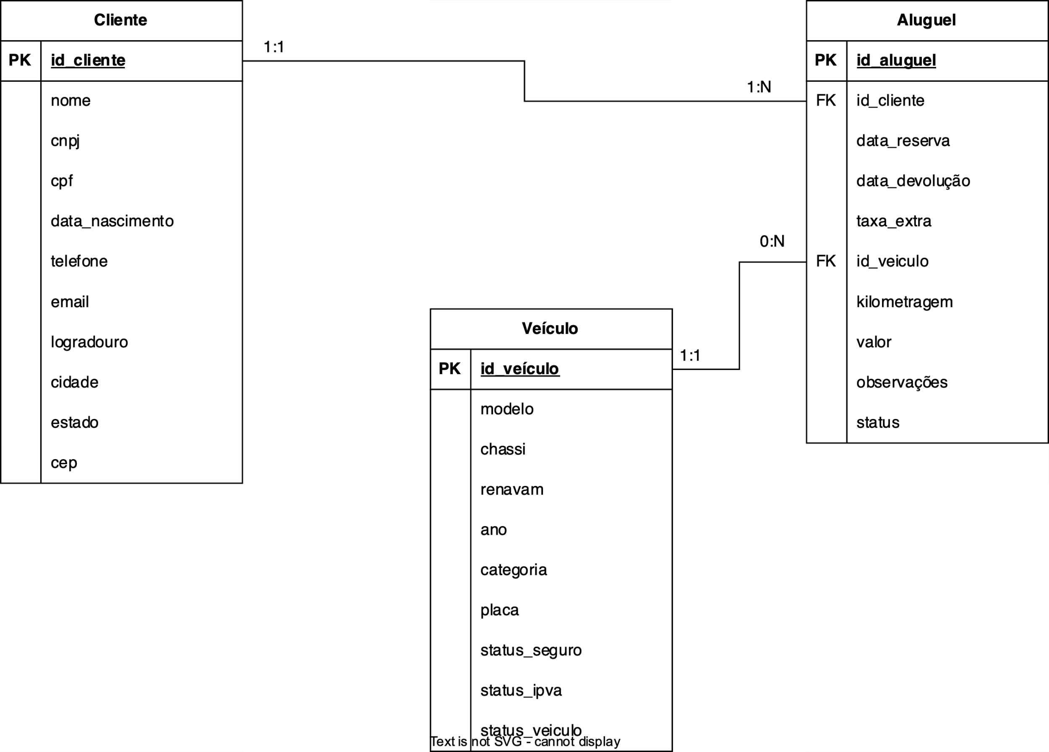
Modelo Relacional

Slide 17






Processos automatizados
Pick-Up e Drop-Off
Gerenciamento de Clientes
Gerenciar Reserva
Gerenciamento de Veículos

Slide 18
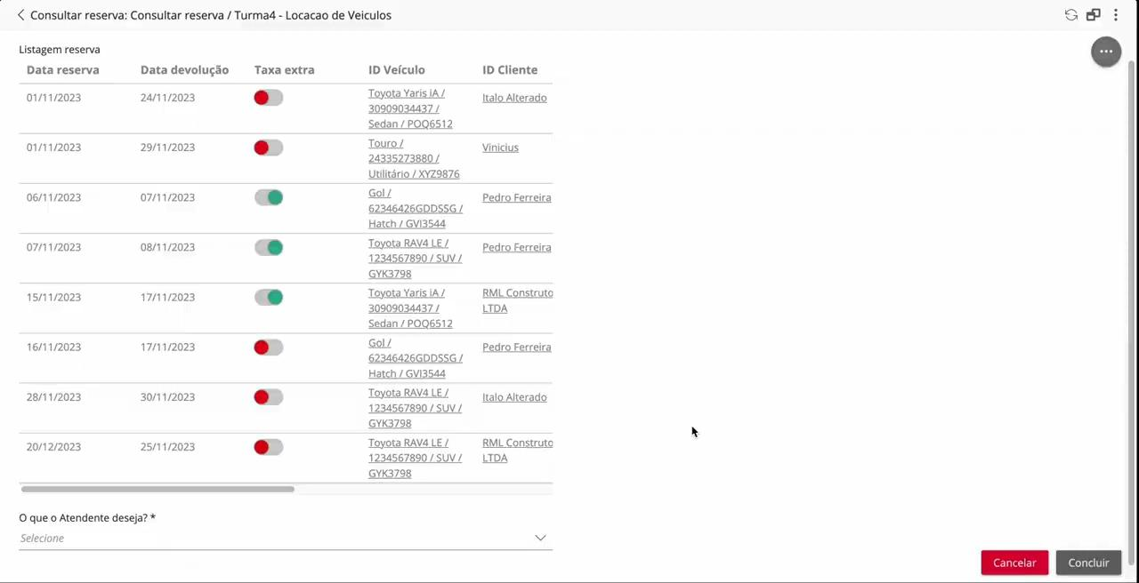
Automatização da Reserva

Slide 19
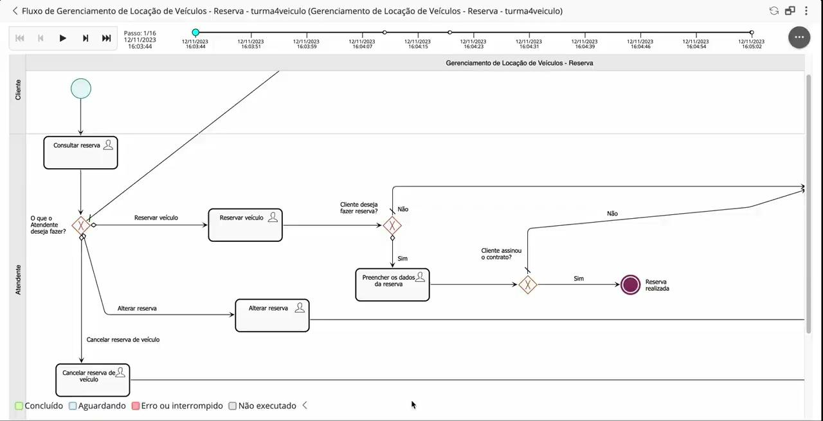
Automatização da Reserva

Slide 20





Monitoramento e análise de dados para melhoria contínua de processos
Para garantir o sucesso contínuo da agilização dos processos de locação de veículos, é crucial monitorar e analisar dados. Isso permite identificar áreas de melhoria, otimizar a eficiência e aumentar a satisfação do cliente, resultando em uma experiência de aluguel satisfatória.
Relatórios precisos
Proporcionando dados confiáveis para tomada de decisões.

Slide 21
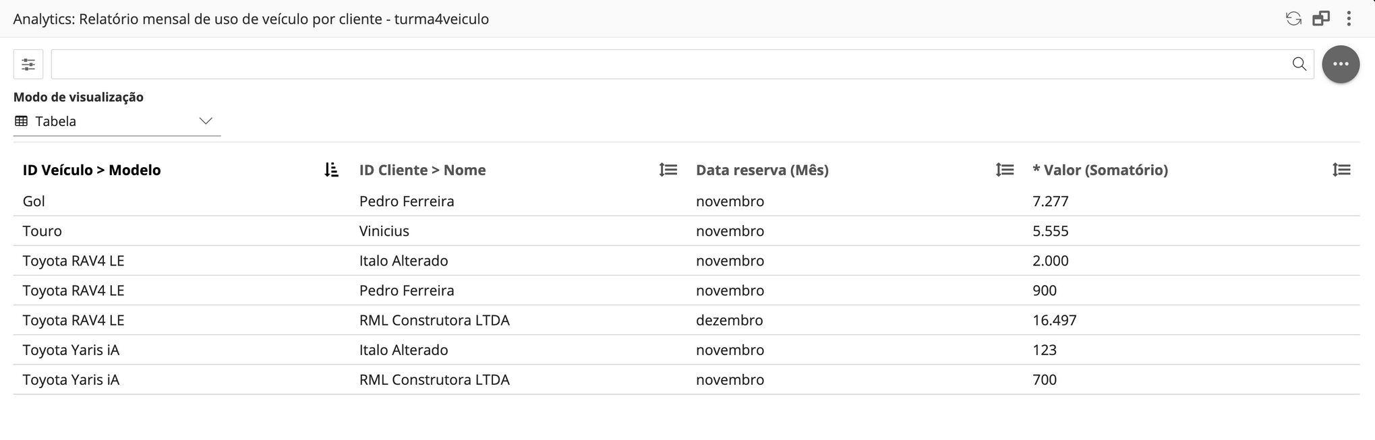
Relatórios

Slide 22
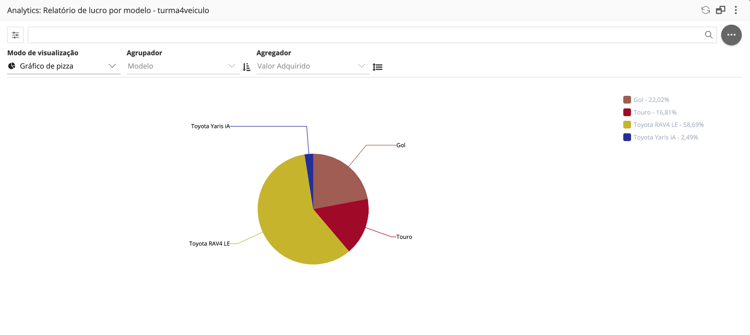
Relatórios

Slide 23
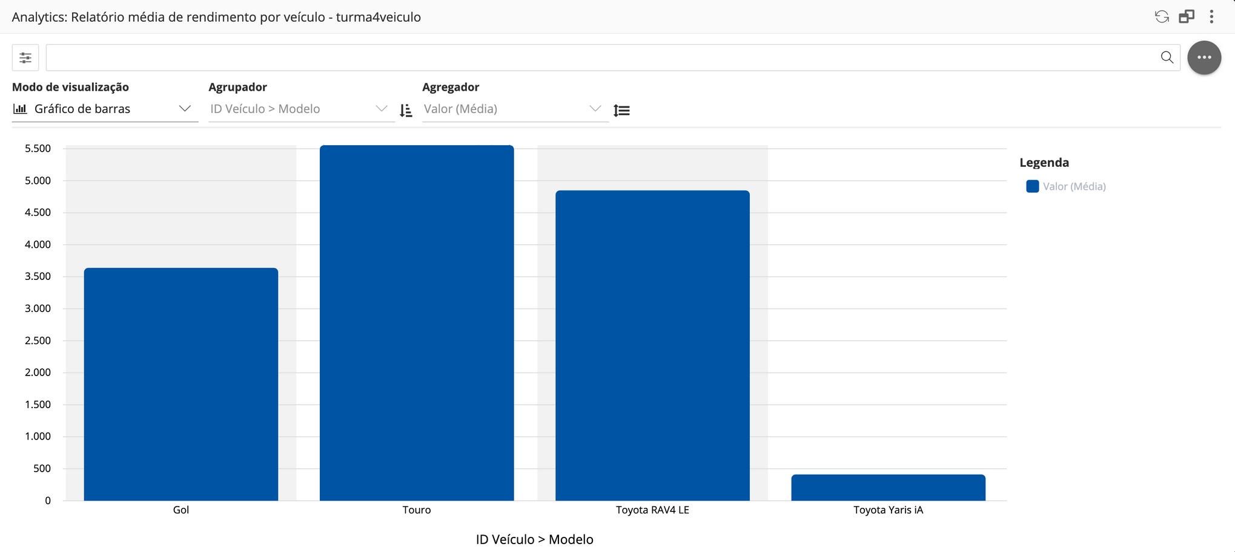
Relatórios

Slide 24

Conclusão
A automação simplifica os processos de locação de veículos, resultando em maior eficiência e satisfação do cliente. Com o uso inteligente de dados e a melhoria contínua, as locadoras asseguram uma experiência perfeita. No futuro, avanços tecnológicos e análise de dados prometem aprimorar ainda mais o processo de locação, ampliando a eficiência e a satisfação do cliente.

Slide 25
Referencias Bibliográficas
MOVEIDEIAS. O impacto da gestão de logística no atendimento ao cliente. Disponível em: <https://moveideias.com.br/o-impacto-da-gestao-logistica-no-atendimento-ao-cliente/>. Acesso em: 22 nov. 2023.
YANK!. Entenda o impacto da inteligencia artificial nas empresas: <https://yanksolutions.com.br/blog/entenda-o-impacto-da-inteligencia-artificial-nas-empresas/>. Acesso em: 22 nov. 2023.

Slide 26
OBRIGADO

